Slide 1
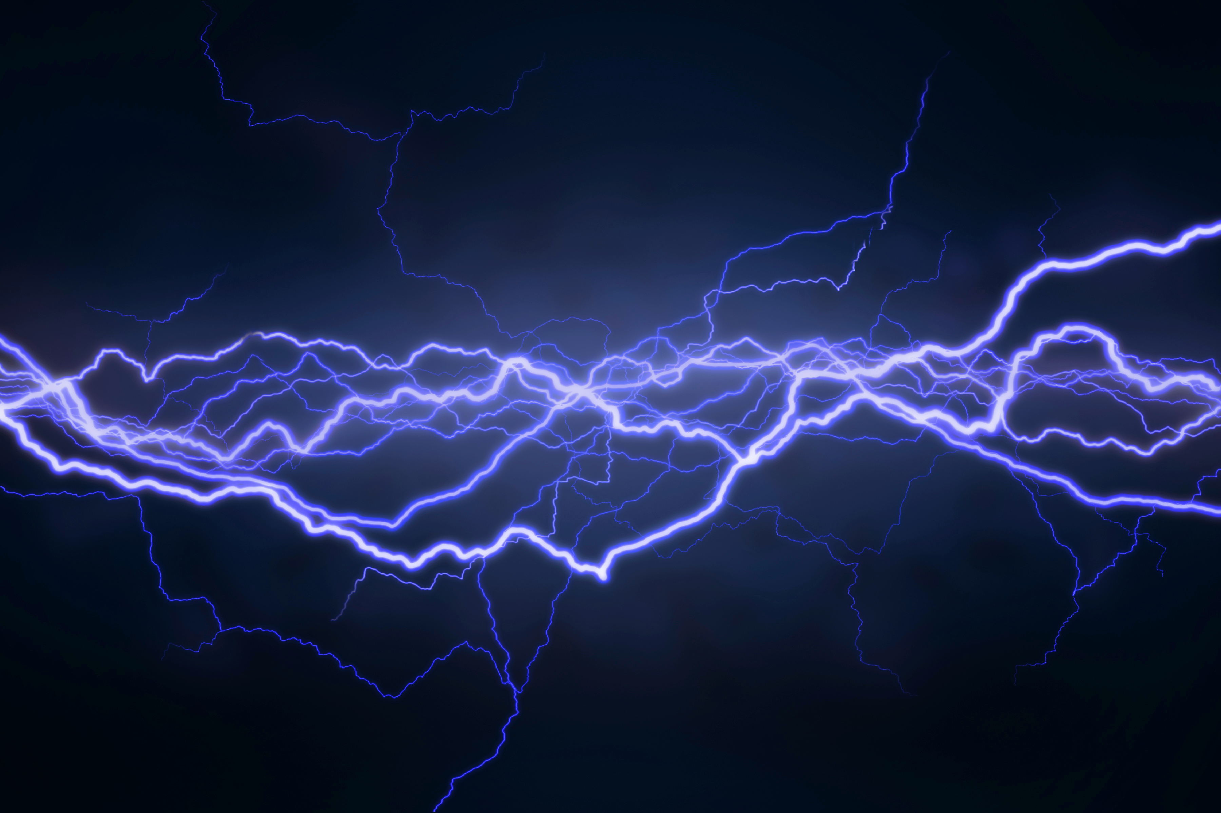
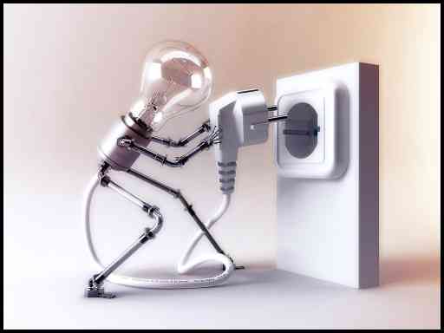
Электричество в нашей жизни

Slide 2
Электрическое поле
Электрическое поле – это вид материи, окружающей электрические заряды, и проявляющейся в действии на эти заряды.
Поле, созданное покоящимися электрическими зарядами называется электростатическим.

Slide 3


Графическое изображение электрических полей
Картина силового поля для системы из двух разноименных зарядов:
Электрическое поле между двумя параллельными разноименно заряженными пластинами:

Slide 4
Электрический заряд.
Электрический заряд- физическая величина, определяющая силу электромагнитного взаимодействия
Существуют два вида электрических зарядов- положительные и отрицательные.
Единица измерения- Кулон(Кл)
Обозначение- q
Элементарный элeктрический заряд

Slide 5
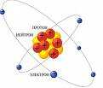
Закон сохранения заряда
Электрически изолированная система тел- система тел, через границу которой не проникают заряды
Алгебраическая сумма зарядов электрически изолированной системы тел постоянна.

Slide 6

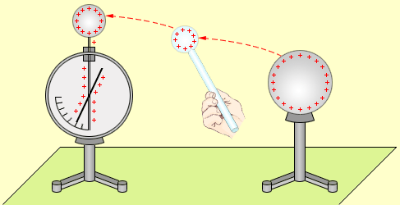
Электризация- процесс получения электрически заряженных тел из электронейтральных.
Электризация трением:
а) участвуют два тела;
б) оба заряжаются: одно- положительно,
другое- отрицательно.
в) заряды двух тел одинаковы по величине.
Электризация
соприкосновением
с заряженным телом.
Электризация через влияние
( электростатическая индукция).

Slide 7
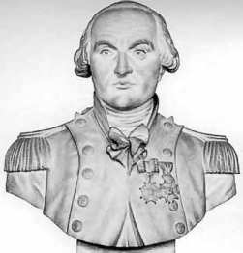
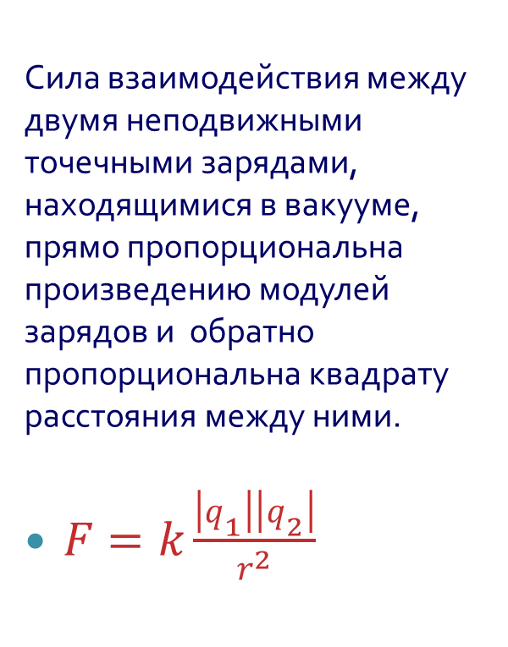
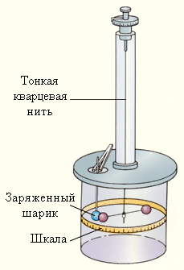
Закон Кулона

Slide 8
Электрический ток
Электрический ток – это упорядоченное движение свободных электрических зарядов под действием электрического поля.

Slide 9
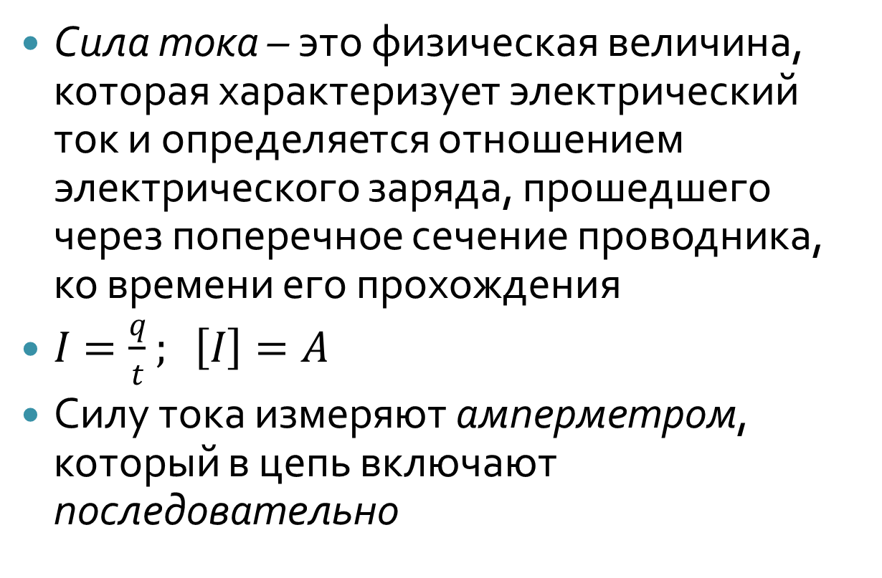

Slide 10
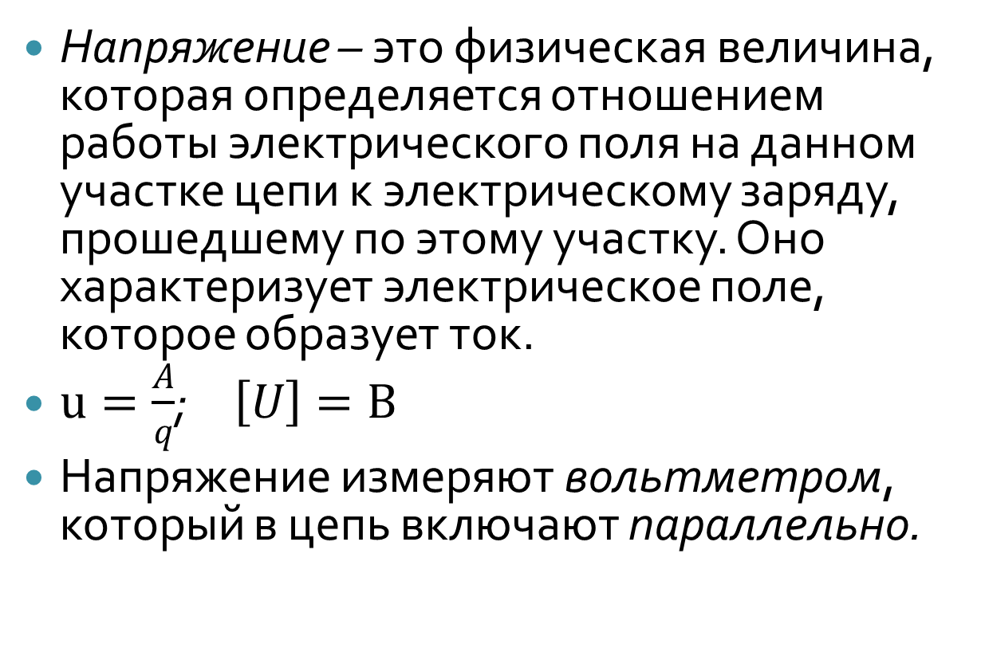

Slide 11
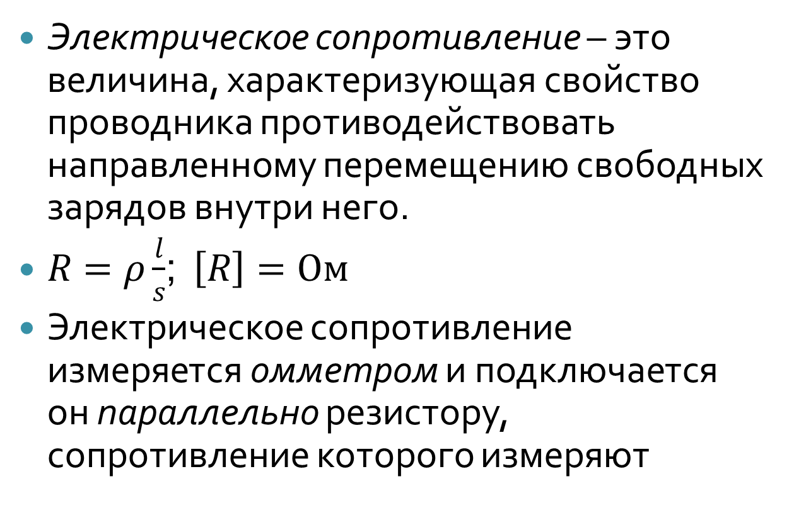

Slide 12
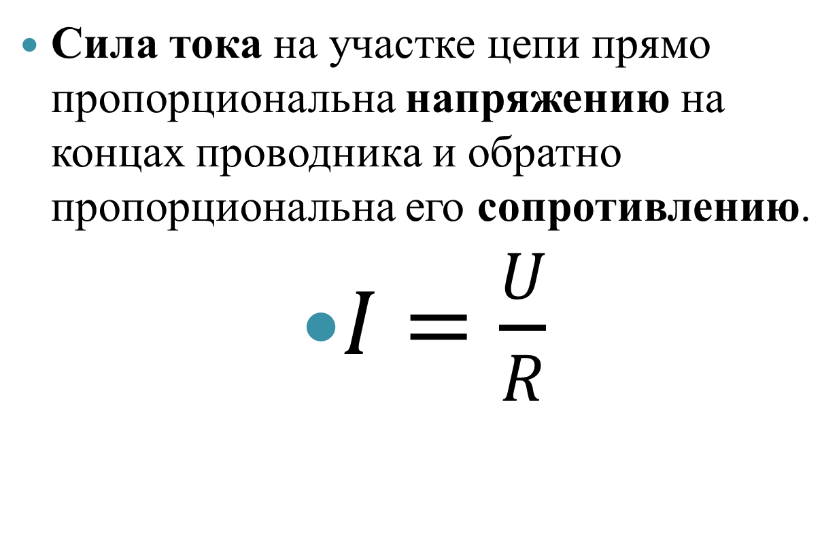
Закон Ома для участка цепи

